Slide 1


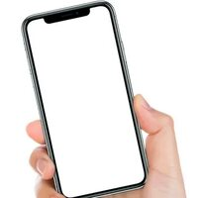

Разработка приложения «SmartLab» Презентация для разработчиков
Министерство образования и науки Нижегородской области
Государственное бюджетное профессиональное образовательное учреждение
«Заволжский автомоторный техникум»
(ГБПОУ ЗАМТ)
УП 01 РАЗРАБОТКА МОБИЛЬНЫХ ПРИЛОЖЕНИЙ
СПЕЦИАЛЬНОСТИ 09.02.07 ИНФОРМАЦИОННЫЕ СИСТЕМЫ И ПРОГРАММИРОВАНИЕ
Выполнил студент группы ИС-21А Смирнов Никита
Заволжье
2024

Slide 2

Реализации приложения
Приложение «SmartLab» предоставляет пользователю возможность приобретения предоставляемых услуг в области медицицы.
Авторизация в системе происходит при помощи адреса электронной почты.
После авторизации, пользователю предлагается регистрация пароля и карты пациента.
Анализы являются главной фомрой приложения, предоставляющая доступ к списку услуг.

Slide 3
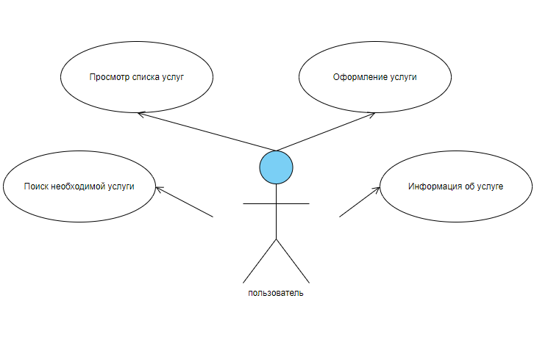
Диаграмма вариантов использования

Slide 4
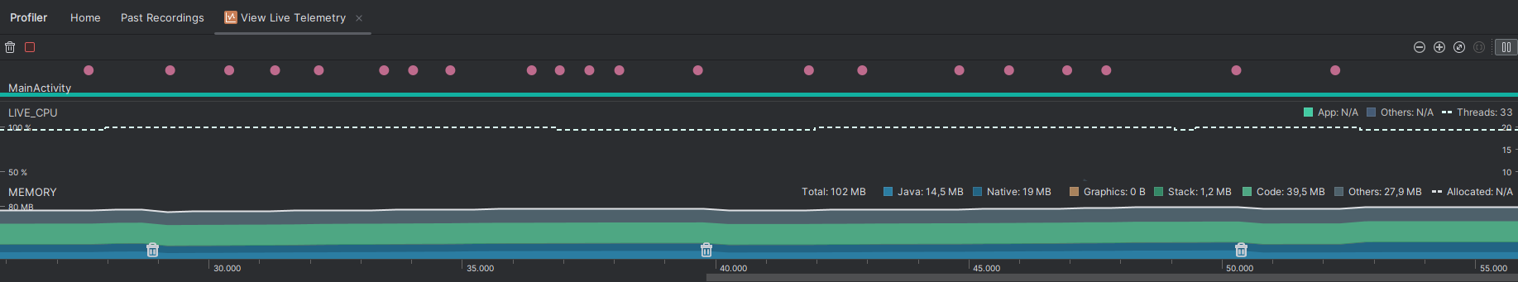
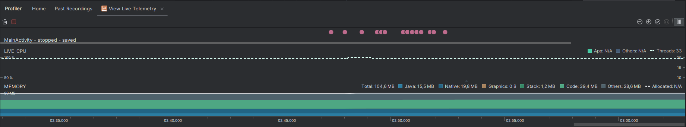
Производительность

Slide 5
Архитектурные решения
ui.theme включает в себя стили и атрибуты, задающие визуальное оформление приложения.
components содержит файлы с фрагментами кода, представляющими собой компоненты пользовательского интерфейса.
layouts хранит XML-файлы, определяющие структуру и размещение элементов интерфейса на экранах приложения.

Slide 6
Используемые библиотеки
SplashScreen – предназначена для настройки загрузочного экрана в приложении;
Foundation – предоставляет базовые компоненты и инструменты для создания пользовательских интерфейсов;
NavigationCompose – предназначена для упрощения навигации в приложении, реализованном на JetpackCompose.

Slide 7
Разработка приложения «SmartLab» Презентация для разработчиков
Министерство образования и науки Нижегородской области
Государственное бюджетное профессиональное образовательное учреждение
«Заволжский автомоторный техникум»
(ГБПОУ ЗАМТ)
УП 01 РАЗРАБОТКА МОБИЛЬНЫХ ПРИЛОЖЕНИЙ
СПЕЦИАЛЬНОСТИ 09.02.07 ИНФОРМАЦИОННЫЕ СИСТЕМЫ И ПРОГРАММИРОВАНИЕ
Выполнил студент группы ИС-21А Смирнов Никита
Заволжье
2024

